Slide 1
4. ders
AĞAÇ İŞLEYEN EL SANATLARI

Slide 2
HAMMADDE OLARAK AĞAÇ İŞLEYEN EL SANATLARI
El sanatlarıyla ilgili araç yapımı
-Yazma kalıpları
-Dokuma tezgahları
-Mekikler, masuralar, makaralar
Tarım araçları yapımı
-At arabası
-Kağnı
-Karasaban

Slide 3
*Kullanım eşyası ve aksesuar yapımı
-Tavla
-Rahle
-Biblolar
*Mimari eleman yapımı
-Minber
-Kapı kanatları
-Ahşap kilitler

Slide 4
*Mutfak araçları yapımı
-Tekneler
-Tablalar
-Oklavalar
*Savaş araçları yapımı
-Mızrak,ok,yay
-Bıçak,kılıç ve pala sapları
*Müzik araçları yapımı
-Zurna
-Davul
-Keman ve ailesi

Slide 5
Tahtadan biblolar, Ankara, 2018

Slide 6
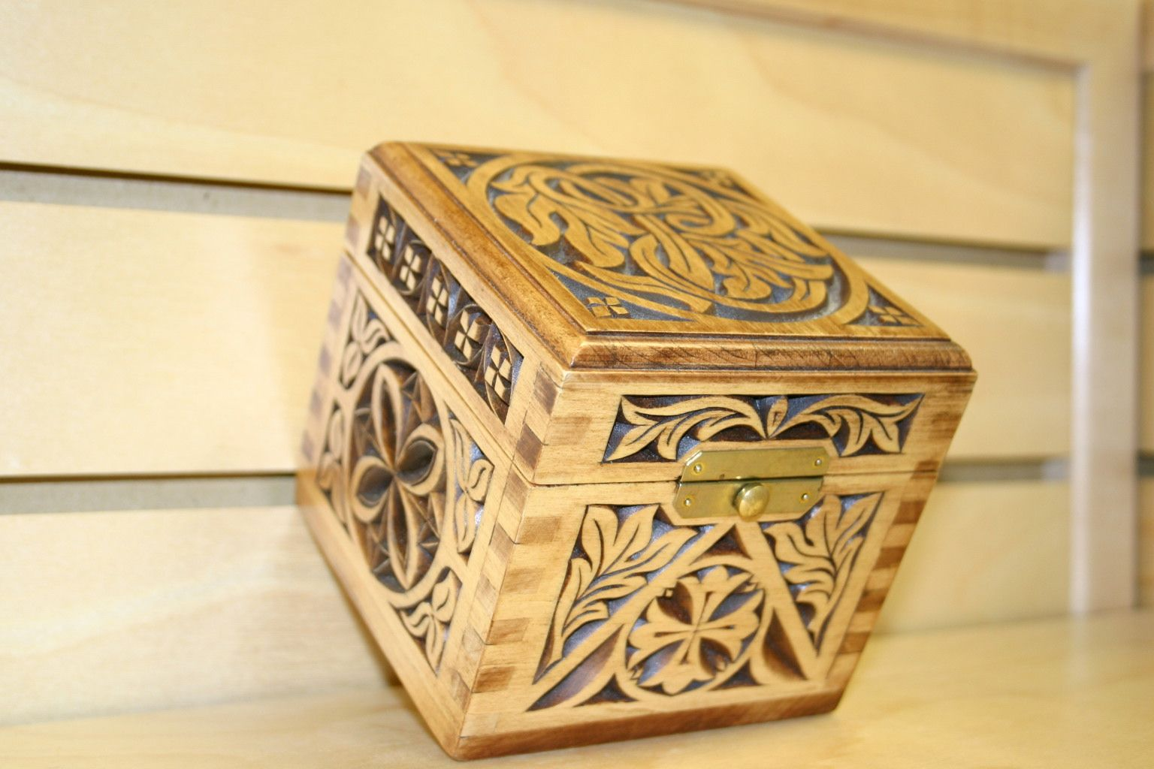

Slide 7
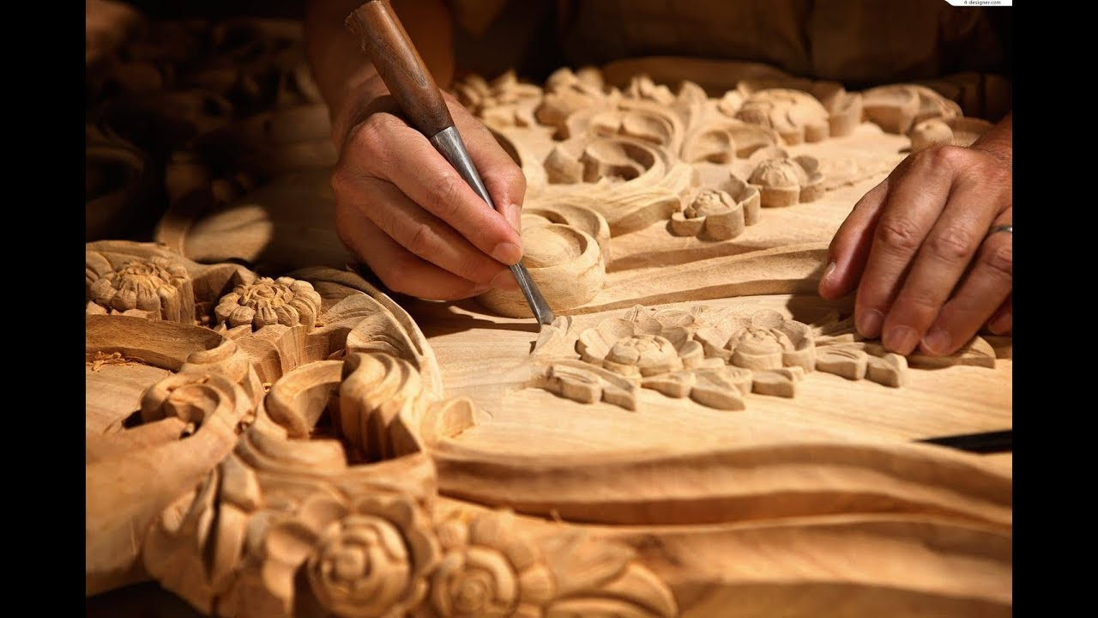

Slide 8
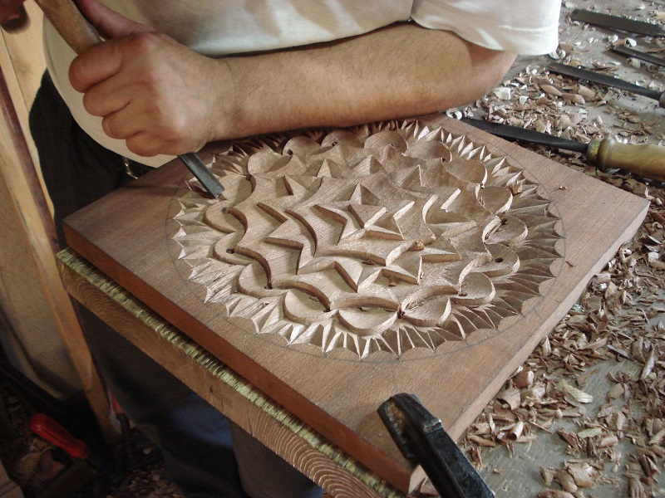

Slide 9
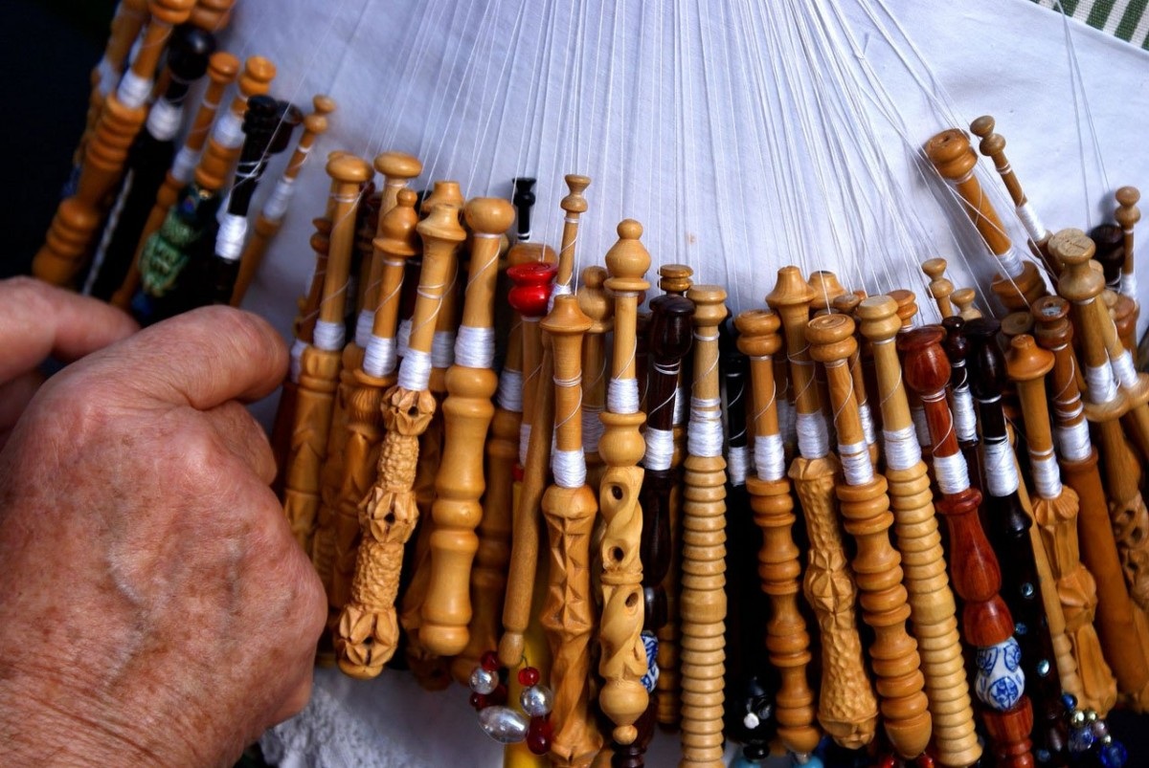

Slide 10
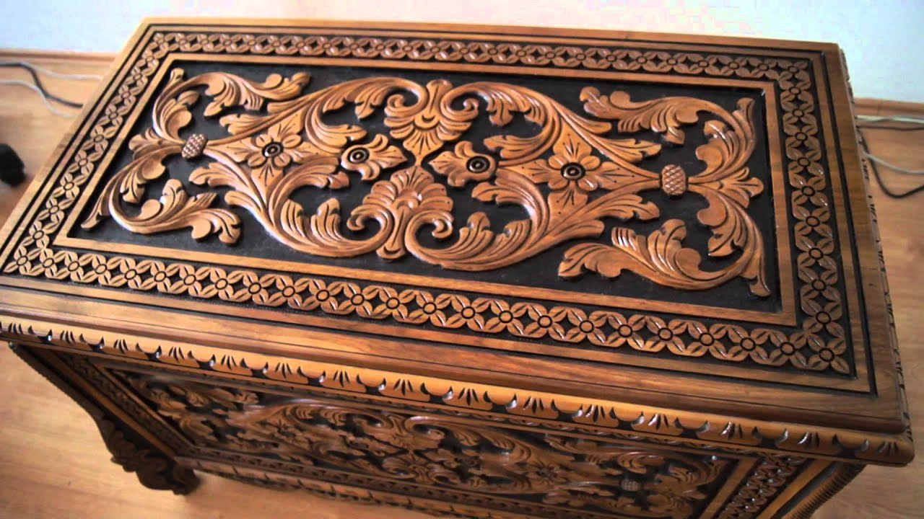

Slide 11
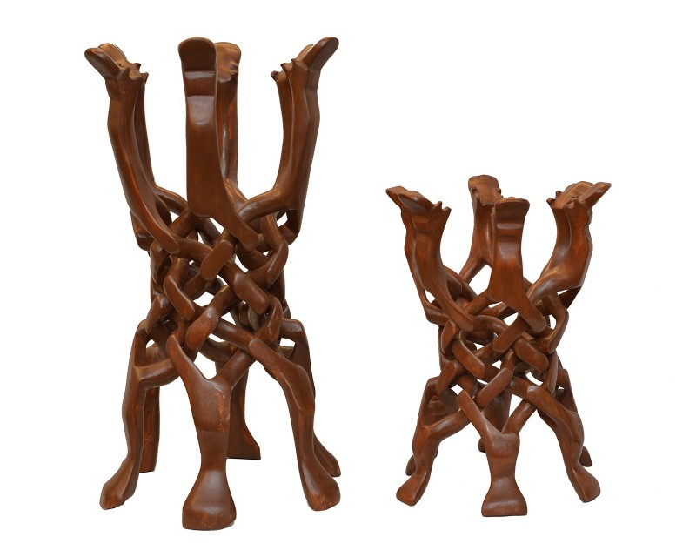

Slide 12
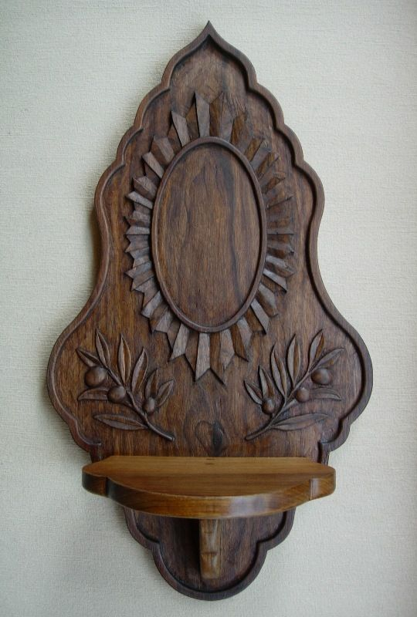

Slide 13
Sandık ve kemençe, Ankara, 2018

Slide 14
Dikiş makinesi, Ankara, 2018

